Slide 1

EUSKO JAURLARITZAK SEKTOREARI EMANDAKO LAGUNTZAK MEDIDAS DE APOYO DEL GOBIERNO VASCO AL SECTOR
Uzta berderako laguntza
Destilaziorako laguntza
Sustapenerako ISV laguntza
Elikakateari buruzko Legea eta Behatokia
Ayuda cosecha en verde
Ayuda destilación
Ayuda ISV Promoción
Ley de la Cadena Alimentaria y Observatorio

Slide 2
MAHATS BELTZAREN UZTAREN %10 KENTZEAGATIKO KONPENTSAZIOA MAHASTIGINTZA-SEKTORERAKO LAGUNTZAK

Slide 3
MAHATS BELTZAREN UZTAREN %10 KENTZEAGATIKO KONPENTSAZIOA (JDK errendimendua 6.500 €/ha)
ha MAHATS BELTZA= % 91,5 GEHIAGO ARABAKO ERRIOXAKO MAHASTIA BAINO 12.295 Ha// HAS JDK ERRIOXA 13.186 ha
A/ USTIATEGIAK < 30 ha 1210 usti. 8.700 ha mahats beltza (faktore zuzentzailea JDK ERRIOXA + MAHATS BELTZA= 0.9)
Laguntza: 0,6 €/kg x 650 Kg/ha = 390 €/ha (GEHIENEZ 30 ha)
B/ USTIATEGIAK 30- 60 ha 45 usti. 1.469 ha mahats beltza
Laguntza: 0,4 €/kg x 650 Kg/ha = 260 €/ha
C/ USTIATEGIAK > 60 ha 21 ustiategi 1.916 ha mahats beltza
Laguntza: 0,2 €/kg x 650 kg/ha = 130 €/ha
GUZTIRA, KONPENTSAZIO LAGUNTZA: 4 M€
Ekoizpen potentziala merkatutik kanpo: 12.000 ha x 650 Kg/ha = 7,8 M kg
Baldintzak:
AEEn izena emandako nekazaritzako ustiategi baten titularra izatea, Arabako Lurralde Historikoko Mahastien Erregistroan mahastiak izena emanda izatea eta JDK Errioxaren laguntza izatea
Kanpaina honetan mahats beltza jasotzea, JDK Errioxa ardoa egiteko

Slide 4
UZTA BERDERAKO LAGUNTZAK MAHASTIGINTZA-SEKTORERAKO LAGUNTZAK

Slide 5
UZTA BERDERAKO LAGUNTZAK (batez besteko erren. 5.500 kg/ha. Gutx. 0,3 Ha/Gehi. 10 ha.)
A/ USTIATEGIAK < 15 ha
Laguntza: 0,74 €/kg arte PASVErekin (0,54 €/KG). GEHIENEZ 2.000 HA
Laguntza: 0,2€/kg X 5.500 kg/ha = 1.100 €/ha
B/ USTIATEGIAK 15-30 Ha
Laguntza: 0, 69 €/kg arte PASVErekin (0,54 €/KG). GEHIENEZ 1.000 HA
Laguntza: 0,15 €/kg X 5.500 kg/ha = 825 €/ha
C/ USTIATEGIAK > 30 ha
Laguntza: 0, 64 €/kg arte PASVErekin (0,54 €/KG). GEHIENEZ 500 HA
Laguntza: 0,10 €/kg X 5.500 kg/ha = 550 €/ha
GUZTIRA, UZTA BERDEKO LAGUNTZA OSAGARRIA: 3, 3 M€
Ekoizpen potentziala merkatutik kanpo: 3.500 ha X 5.500 kg/ha = 19,2 M kg
Baldintzak:
AEEn izena emandako nekazaritzako ustiategi baten titularra izatea, Arabako Lurralde Historikoko Mahastien Erregistroan mahastiak izena emanda izatea eta JDK Errioxaren laguntza izatea.
Euskal Autonomia Erkidegoan 2023ko deialdian FEOGA laguntzaren eskaera onargarria aurkeztu izana uzta berderako, PASVEren barne.
Kanpaina honetan zehar, ustiategiko partzelaren batean edo guztietan uzta berdea izatea. Uzta berdea egiteko azken eguna 2023ko uztailaren 15a izango da.

Slide 6
JDK ERRIOXA ESPARRUKO BORONDATEZKO DESTILAZIOA MAHASTIGINTZA-SEKTOREKO LAGUNTZAK

Slide 7
JDK ERRIOXA ESPARRUKO BORONDATEZKO DESTILAZIOA
LAGUNTZAREN ZENBATEKOA:
ARDO BELTZA: 0,925€/LITRO / ARDO GORRIA: 0,835€/LITRO
DESTILATU AHAL IZANGO DIREN LITROEN GEHIENGOA:
JDK Errioxak babestutako ardo-ekoizpen totalaren eta 2022an EAEn ekoitzitakoaren % 10, baldin eta 500.000 litro edo gehiago badira.
JDK Errioxak babestutako ardo-ekoizpen totalaren eta 2022an EAEn ekoitzitakoaren % 15, baldin eta 250.000 eta 500.000 litro artekoa bada.
JDK Errioxak babestutako ardo-ekoizpen totalaren eta 2022an EAEn ekoitzitakoaren % 20, baldin eta 250.000 litro edo gutxiago bada. Ardogintzaren kooperatibek, edonola ere, % 20 destilatu ahal izango dute.
OHARRAK:
2023ko urtarrilaren 1a eta 2023 urriaren 30a bitarte ardo gorria eta beltza destilatzea.
Egindako destilazioa aurkezteko azken eguna: 2023ko urriak 31
Ezingo dira destilatu COVID19ko biltegiratzean onura izandako ardoak ezta beste upategi batzuetan erositako ardoak ere.
Esparru juridikoa: 1308/2013 MAE Erregelamendua (EB), 126. artikulua
GUZTIRA, JDK ERRIOXAK BABESTUTAKO ARDOA DESTILATZEKO LAGUNTZA: 8M€
Baldintzak:
EAEko Nekazaritza eta Elikagaien Industrien Erregistroan establezimendu aktiboa duen ardogintzako enpresa izatea, eta establezimendu aktibo horretan JDK Errioxak babestutako ardoa ekoiztea.

Slide 8
ISV SUSTAPENA

Slide 9
ARAUDIA
2016ko apirilaren 15eko Batzordearen 2016/1149 (EB) Erregelamendu Eskuordetua
2016ko apirilaren 15eko Batzordearen 2016/1150 (EB) Egikaritze Erregelamendua
Nekazaritza Politika Erkidearen Plan Estrategikoaren esparruan mahastizaintzako eta ardogintzako esku-hartze sektoriala arautzen duen urriaren 25eko 905/2022 Errege Dekretua
Abenduaren 9ko Agindua, Ekonomiaren Garapen, Jasangarritasun eta Ingurumeneko sailburuarena, zeinaren bidez egiten baita mahastizaintza eta ardogintzako esku-hartze sektorialaren programa (ISV Sustapena) hirugarren herrialdeetan sustatzeko eta komunikatzeko laguntzen 2023. urteko deialdiarena.

Slide 10
HASIERAKO ESKAERA
MEMORIA:
Xehatua izan behar da, eta banaka adierazi behar dira ekintzak eta azpi-ekintzak: zeintzuk, zenbat, non, noiz, zenbat iraungo duten, nork egingo dituen eta nori zuzenduta dauden.
Azpi-ekintza bakoitza (lehen ekintza) ahalik eta gehien kuantifikatu eta xedatu behar da.
AURREKONTUAK: Programaren gastu bakoitzerako 3 aurrekontu aurkeztu behar dira
alderagarriak (kontzeptu bera)
xehatua (bidaltze-data, nork bidaltzen duen, nori bidaltzen zaion, erregistro-zenbakia, aurrekontuan jasotako kontzeptuen argitasuna, ordaintzeko moduak, etab.)
Aurrekontuko gastua eskaintzeko edo egiteko gaitasuna duten hornitzaileek egindakoak, independenteak
*Salbuespenak*:
Talka egiten duten gastuak (egonaldia, dietak eta janari kolektiboak): Ez da aurrekonturik aurkeztu behar
Monopolioen kasuan eta/edo azoka eta lehiaketetan izena emanez gero, aurrekontu bakarra aurkeztu ahal izango da (aurreko puntuetako baldintzekin)
Filialen edo taldeen kasuan, filial/taldearen aurrekontua + beste 3 aurrekontu aurkeztu beharko dira

Slide 11
ORDAINKETAREN JUSTIFIKAZIOA/ESKAERA
Egindako azpi-ekintzen (lehen ekintzak) “txostenak-fitxak” aurkeztea
Azpi-ekintzak egin izanaren probak aurkezteko beharra: fakturak, ordainagiriak, argazkiak, mezuak, eskuorriak, hegazkineratze-txartelak, mailing, gonbidapenak, ekitaldien erreseinak komunikabideetan, etab.
Fakturen zenbatekoarekin batera kostu horiek ordaindu dituzten hirugarrenen fakturak jaso beharko dira
Fakturei lotutako arazoak:
Banakapen nahikoa ez egitea
Fakturen kontzeptu orokorregiak, egindako lanaren eta dagokion zenbatekoen deskribapen zehatzik gabe. Hala badagokio, kostu horiek ordaindutako hirugarrenen fakturak aurkeztu beharko dira
Sustapen-ekintzak eta beste jarduerak nahasten dituzten fakturen kontzeptuak, adibidez, salmenta, langileen orduak…

Slide 12
Kontuan izateko…
Onetsitako edo aldatutako azpi-ekintza guztiak egin behar dira:
Ez badira egiten, azpi-ekintza horretarako onetsitako antzeko zenbatekoarekin zigortuko da
Onetsitakoaren eta egindakoaren arteko aldea % 50 baino gehiagokoa bada, ez da laguntza emango (baina ez da zigortuko)
Onetsitakoaren eta egindakoaren arteko aldea % 20 eta % 50 artekoa bada, egiaztatutako aldearen bikoitza kenduko da laguntzatik
Onetsitakoaren eta egindakoaren arteko aldea % 20 edo gutxiago bada, egindako ekintzei dagokiena ordaintzeko laguntza emango da

Slide 13
LANGILEEN GASTUAK
Markaren enbaxadoreek, inportatzaile/banatzaileek, marka komertzialek… egindako lanak eta onuradunak kontratatutakoak langileen gastutzat hartuko dira, eta, ondorioz, zerbitzu-gastuak %20an jaso beharko dira (MAEn %13 ziren).
Gastu horien aurrekontuan eta fakturetan hauek banatu beharko dira: jardueraren kostua (programan jasoko da) eta zerbitzu-gastuen kostua (%20an izango da)
Beste edozein gasturi lotutako baldintza guztiak bete behar dituzte, 3 aurrekontuak barne

Slide 14
2023 ISVn IKUSITAKO ARAZOEN LABURPENA
Memoria nahikoa ez deskribatzea. Ez zehaztea zeintzuk, zenbat, non, noiz, zenbat irauten duten, nork egiten duen eta nori zuzenduta dauden.
Kostuak ez banakatzea. Zenbatekoaren kalkuluaren euskarri falta; ezin da jakin nola lortzen den eskatzen den kantitatea; kostuak ez dira justifikatu
3 aurrekontuak ez izatea. Ezin da neurtu ez egiaztatu zein den merkatuko prezioa
Aurrekontuak ezin dira alderatu: informazioa ez da banakatu eta ezin da jakin zer jasotzen den bakoitzaren barne eta zergatik hautatu daitekeen bata edo bestea. Esaterako, hiruetan “misio komertzialak” adierazten bada, baina ez bada zenbat zehazten, ezin da alderatu, ezin da jakin zenbat egingo diren bakoitzean ezta zenbat kostatzen duen bakoitzak. Ezin da jakin zer hartzen duen barne aurrekontu bakoitzak
Aurrekontu baliagarriak (“formalak”), informazio zehatza izan behar duena: bidaltze-data, nork bidaltzen duen, nori bidaltzen zaion, erregistro-zenbakia, aurrekontuan sartutako kontzeptuen argitasuna, ordaintzeko moduak, etab.

Slide 15
ELIKAKATEARI BURUZKO LEGEAREN FUNTSEZKO PUNTUAK
-
PUNTOS CLAVE DE LA LEY DE LA CADENA ALIMENTARIA

Slide 16
ELIKAKATEARI BURUZKO LEGEA
Elikakatearen funtzionamendua hobetzeko neurriei buruzko abuztuaren 2ko 12/2013 Legea.
Abenduaren 14ko 16/2021 Legearen bidez aldatua.
EGIKARITZE AGINTARITZA EUSKADIN:
Elikagaien Kalitate eta Industriako Zuzendaritza
Notes:
12/2013 Legea lege aitzindaria izan zen, eta lehen sektorea babesteko eta oso zabalduta zeuden zenbait jardunbiderekin amaitzeko asmoz sortu zen, hala nola produktua entregatzea haren truke zer ordainduko zen jakin gabe. Lege horretan oinarritu zen merkataritza-jardunbide desegokiei buruzko 2019ko Europako zuzentaraua, eta, ondorioz, 12/2013 Legea aldatu egin zen 2021ean, zuzentarau berriaren aldaketak jasotzeko. Lege berriak hiru oinarri nagusi ditu: - Kontratuak egotea. - Praktika desegokiak. - Tipifikatutako arau-hausteak. * Elikagaien sektorearen eraginkortasuna eta lehiakortasuna handitzea * Elikakatearen funtzionamendua eta egituraketa hobetzea, kate horretan esku hartzen duten eragileen mesedetan, eta, aldi berean, balio erantsiaren banaketa iraunkorra bermatzea. Egoitza sozial nagusia Euskadin duten eragileen arteko merkataritza-eragiketez bakarrik arduratzen da Zuzendaritza. Estatuan, Elikagaien Informazio eta Kontrolerako Agentzia (AICA) da → autonomia-erkidegoen arteko eta hirugarren herrialdeekiko merkataritza-harremanak.

Slide 17
ZEIN DA APLIKAZIO-EREMUA
Elikakatean parte hartzen duten eragileen arteko merkataritza-eragiketa guztiak, ekoizpenetik banaketaraino, garraioa kenduta.
Nekazaritzako produktuak eta elikagaiak (animalia biziak eta pentsua).
Merkataritza-eragiketak >1.000€
Notes:
Nekazaritzako produktuak eta elikagaiak: EBko Funtzionamendu Hitzarmenaren I eranskina
Merkataritza-eragiketa:
*Ekoizpena
*Eraldaketa
*Ontziratzea
*Bilketa, ondoren saltzeko
*Banaketa (garraioa ez)

Slide 18
ELIKAKATEARI BURUZKO LEGEA BETETZEA
Kontratu guztiak idatziz formalizatzea entregatu baino lehen.
Adostutako prezioak ekoizpen/eskuratze kostuak estali behar ditu.
Ordaintzeko epeak betetzea:
30 egun gehienez galkorrentzat
60 egun gehienez ez-galkorrentzat
Dokumentazio guztia gordetzea 4 urtez.
Kontratuen erregistroa 2023/06/30etik aurrera.
BETEBEHARRAK
Notes:
Ekoizle primarioarekin edo ekoizle-talde baten arteko elikagai-kontratuetan adostutako prezioak produkzio-kostuak estali behar ditu (12 hiru) Aurreko langileari produktuaren erosketa-kostuaren berdina edo handiagoa den prezio bat ordaintzea. (12 hiru)

Slide 19
ELIKAKATEARI BURUZKO LEGEA BETETZEA
Katearen balioa suntsitzea
Produktuen irudiari edo prezioari buruzko uste okerrak eragin ditzaketen promozioak egitea.
Aurreko mailarekin egindako sustapen-akordioetan arriskua ekartzea.
DEBEKATUTAKO PRAKTIKAK
Notes:
Txikizkako banaketak bere gain hartu behar du merkataritza-estrategien arriskua, haren enpresa-arriskuak aurreko mailetan eraginik izan gabe. Sustapen-itunak. 12bis artikulua.

Slide 20
NOLA FORMALIZATU BEHAR DIRA ELIKAGAI KONTRATUAK?
Kontratuak idatziz formalizatzeko salbuespenak:
1.000 eurotik beherako salerosketak.
Eskura ordaintzea ordainagiriarekin.
Arrantza eta akuikulturaren sektoreko produktuen lehen salmenta, beheranzko enkantea eginez, fakturarekin.
Bere kideen partez kooperatiba edo besteei eta erakunde asoziatiboei egindako entregak, beren estatutuetan jasotakoaren arabera.
<10M euroko fakturazioa duen ostalaritza eta jatetxe-arloa eta <50M euroko fakturazioa duten ostatu-zerbitzuak.
Idatziz.
Entrega egin aurretik.
Merkaturatze-fase guztietan.
Alde biek sinatutako kopia gorde behar da.
Notes:
Kontratua modu elektronikoan sinatu daiteke eta alde bakoitzak sinatutako kopia gorde beharko du. Orrialde guztiak sinatu behar dira, eranskinak barne.
Salerosketaren balioa 1.000 eurotik beherakoa denean eta noizean behin. Ohiko salerosketa merkataritza-harreman jarraitutzat joko da.
Estatutuetan jasotakoaren arabera produktuak kooperatiba edo besteei eta erakunde asoziatiboei entregatzen dizkieten kideen kasuan (entregatutako produktuaren balioa eta likidazioaren egutegia).
Urte bat edo gehiago irauten duten kontratu berrien kasuan, negoziaketek gehienez 3 hilabete iraungo dute kontratuaren indarraldia hasi aurretik.
Kontratua berritzea. Negoziazioak irauten duen bitartean aurreko kontratuak jarraituko du indarrean (edo 2 hilabete ondoren, gehienez), baina adostu daiteke merkataritza-baldintza berriek atzeraeragina izatea.

Slide 21
ZEIN DA KONTRATUEK IZAN BEHAR DUTEN GUTXIENEKO INFORMAZIO-EDUKIA?
Alde kontratugileak identifikatzea.
Kontratuaren xedea, kontratatutako kategoria eta erreferentziak adieraziz, eskaeraren aginduarekin ere zehaztu ahalko direnak.
Kontratuaren prezioa, berariaz ordainketa guztiak adieraziz, aplikatu beharreko beherapenak barne, zenbateko finko edo aldakorrarekin zehaztuko dena.
Ordaintzeko baldintzak.
Produktuak entregatzeko eta eskaintzeko baldintzak.
Alde kontratugileen eskubide eta betebeharrak.
Aldeek elkarri eman behar dioten informazioa kontratuko betebeharrak betetzen dituztela egiaztatzeko.
Kontratuaren iraupena, berariaz adieraziz indarraldiaren hasiera, berritzeko baldintzak eta aldatzekoak.
Kontratua suntsiarazteko arrazoiak, formalizatzeko modua eta eraginak.
Kontziliazioa eta gatazkak konpontzeko prozedura.
Desadostasun edo gertakariengatik ezarri beharreko zehapenak.
Ezinbesteko arrazoiengatik ezarriko diren salbuespenak.
Sektore batzuetan badaude Nekazaritza, Arrantza eta Elikagai Sailak homologatutako kontratuak. Nekazaritza eta elikagai kontratuak (mapa.gob.es).
Notes:
Edozein kontratu ereduk balio du, baldin eta Legearen 9. artikuluan ezarritako gutxieneko edukiak baditu.

Slide 22





NOLA EZARRI BEHAR DA ELIKAGAI-KONTRATUAREN PREZIOA?
Ekoizleak bere ekoizpen-kostuak ezagutu eta dokumentatu behar ditu.
Faktore objektibo, egiaztagarri eta manipulaezinen arabera zehaztua. Ez da nahikoa adostutako prezioak kosteak estaltzen dituela esatearekin.
Aplika litezkeen ordainketa eta beherapen guztiak izan behar ditu barne.
Zenbateko finko edo prezio aldakorra izan dezake (kontratuan kalkulua egiteko formula ezarri behar da).
Notes:
Elikagai-kontratuaren prezioa kontratuaren elementu nagusia da.
Prezio aldakorra: kalkulatzeko formula kontratuan ezartzea.
Adibidez, kontratua sinatu ahal da produktua entregatzeko orduan ordainduko den prezio zehatza ezagutu gabe, baina derrigorrez prezio hori kalkulatzeko modua jaso beharko da. Hala, produktua entregatuko litzateke eta, ordainketa egiteko unean, kalkuluaren formulan elementu guztiak sartuko lirateke, salerosketaren prezioa lortuz.

Slide 23
ZER GERTA DAITEKE ELIKAGAI-KONTRATUAREN PREZIOA NEGOZIATZEAN?
​😐 Eskainitako prezioak, nahiz eta ekoizpen-kostu efektiboak gainditu, ekoizlearen arabera ez du jarduera egiteko marjina nahikoa ematen. Legeak ez du egoera hori estaltzen; beraz, alde bien enpresa-erabakiaren esku geratzen da erabakia hartzea.
☺ Erosleak eskainitako prezioak kostuak gainditzen ditu eta marjinarekin ados dago.
☹ Eskainitako prezioak ez ditu ekoizleak bere gain hartutako kostuak gainditzen. Azkenak negoziaketan berariaz idatzita adierazi behar du eta erosleari jakinarazi behar dio. Horretarako, adibidez, ohitura ona da mezu elektronikoz jasota uztea eskainitako prezioak ez duela kostua estaltzen. Edozein arrazoi dela-eta lehen sektoreko ekoizleak kontratua sinatzera behartuta badago, jakin behar du prezioari buruzko klausula baliogabea dela eta egoitza judizialean ordaina exijitu dezakeela.
Notes:
Ekoizle bakoitzak ezagutu behar du zein den salduko den produktua ekoizteko bere gain hartzen duen kostua.
Ekoizleak bere gain hartutako kostua edo ekoizpenaren kostu efektiboa da ekoizleak jarduera egiteko eta produktua ekoizteko beharrezkoak diren bere gain hartutako edo egindako kostu guztien batura.

Slide 24
ORDAINTZEKO EPEAK
Jatorri-deitura duten ardotarako mahatsa, Adierazpen Geografiko Babestuak edo kalitatezko beste adierazleak, kontratuan uztaren egiaztagiria jasota dutenak:
Oinarrizko ordainketa: gehienez 30 egunetan azken entrega egiten denetik.
Ordainketa gehigarria: kontratuan adostutako datan uzta egiaztatu ondoren.
Ardotarako mahatsaren salerosketa kontratuen aplikazioari buruzko azalpen-oharra. Madril, 2015eko uztailaren 6a, Nekazaritza eta Elikagaiko idazkari nagusia.
Notes:
30 egun gehienez galkorrentzat / 60 egun gehienez ez-galkorrentzat

Slide 25
Lehen sektoreko saltzaile batek kateko hurrengo operadoreari egiten dion lehenengo salmentan, ezartzen den prezioa derrigorrez ekoizleak bere gain hartutako kostu osoa baino altuagoa izan behar da. Prezio horretatik abiatuta, hurrengo mailetan prezioa berdina edo altuagoa izango da beti.
Notes:
Hori da kontratu guztietan errespetatu behar den Legearen alderdi nagusietako bat.

Slide 26


KOOPERATIBEK EKOIZPENAREN KOSTU EFEKTIBOAK BERMATU BEHAR DIZKIETE BEREN KIDE GUZTIEI?
BAI,
bermatu behar du ekoizleek bere gain hartutako kostuak estaltzen direla.
Notes:
Kooperatiba batek bere estatutu edo hitzarmenetan oinarrituz bere kideek entregatutako produktuaren balioa zehazteko prozedura eta likidazioaren egutegia ezartzen duenean , bermatu behar du ekoizleek beren gain hartutako kostuak estaltzen direla.

Slide 27
SALAKETA
Gutxieneko elementuak:
Salatzailearen berariazko identifikazioa.
Salatuaren berariazko identifikazioa.
Salatzen ari den gertakizunen azalpen argi eta zehatza, frogatzeko beharrezkoak diren dokumentuekin.
Gertakarien data zehatzak.
Agintaritza betearazleak salatzaileen identitatea babesteko behar diren neurri guztiak ezarriko ditu
Notes:
Froga gisa erabiltzeko beharrezko dokumentuak (kontratuak, fakturak, garraio-agiriak, posta-trukea, etab.).
Pertsona juridikoak eta izaera juridikorik gabeko erakundeak: Erregistro elektroniko orokorra- Egoitza elektronikoa – Euskadi.eus
Pertsona fisikoak: Erregistro elektroniko orokorra- Egoitza elektronikoa – Euskadi.eus
Euskal Herriko Administrazio Orokorraren erregistro arrunta, Elikagaien Kalitate eta Industriako Zuzendaritzari zuzendua.

Slide 28
ELIKAGAI KONTRATUEN ERREGISTROA
Elikagai Kontratuen Erregistroa garatzen duen abenduaren 20ko 1028/2022 Errege Dekretua.

Slide 29


KONTRATU GUZTIAK SINATU BEHAR DIRA?
EZ. Lehen sektoreko ekoizleekin eta horien taldeekin formalizatutako kontratuak bakarrik.
NORK SINATZEN DITU KONTRATUAK?
Erosleak sinatzen du.
Notes:
Aintzat hartu behar da lehen sektoreko ekoizleak ere erosleak izan daitezkeela, eta kontraturen bat sinatzeko beharra izan dezaketela.

Slide 30

NON SINATZEN DIRA KONTRATUAK?
“Registro de Contratos Alimentarios” izeneko aplikazio elektronikoan www.aica.gob.es.
Erosleek alta eman behar dute Erregistroan elikagai-kontratuak sinatu aurretik
Notes:
Azpimarratu nahiko nuke

Slide 31



DERRIGORREZKOA DA KONTRATUAK ERREGISTRATZEA?
Bai, 2023ko ekainaren 30etik aurrera formalizatutako guztiak.
2023ko ekainaren 30aren aurretik formalizatutako elikagai-kontratuen kasuan, elikagai-kontratu horiei buruzko eranskinak, informazio osagarria eta aldaketak bakarrik erregistratu behar dira, kontratuaren xede den produktua entregatu aurretik.
Dokumentu guztiek alde bien sinadura behar dute.
Notes:
Kontratuaz gain, ondoren egiten diren aldaketak, eranskinak edo gehigarriak ere sinatu behar dira.

Slide 32





Ez da erregistro publikoa.
Helburua ez da informazioa ematea ezta estatistika egitea.
Ezingo dira datuak erabili.
Erregistroan kontratua ez erregistratzea arau-hauste arina da.
Kontratua idatziz ez formalizatzea arau-hauste astuna da.
Notes:
Jakinarazteko, adierazi behar da 12/2013 legeak adierazten duela ARAU-HAUSTE ASTUN ETA OSO ASTUNAK irmoak direnean PUBLIKO EGIN BEHAR DIRELA sailaren webgunean.

Slide 33


ELIKADURAREN ETA EGURRAREN BALIO KATEAREN KOSTUEN BEHATOKIAREN METODOLOGIA
METODOLOGÍA DEL OBSERVATORIO DE COSTES DE LA CVAM

Slide 34
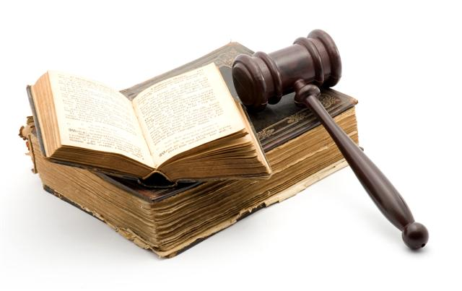



OINARRI JURIDIKOA
Abuztuaren 2ko 12/2013 Legearen IV. Izenburua, elikagaien katearen funtzionamendua hobetzeko neurriei buruzkoa (“Elikagaien Katearen Legea”).
Sailaren azalpen-oharra “Elikagaien katearen aplikazioari buruzko 10 galdera eta erantzun”: azaltzen du nekazaritza eta abeltzaintzako sektore gehienen kasuetan, non ekoizpen-kostuei buruzko informazio asko dagoen, nekazaritzako kontseilaritzek edo Nekazaritza, Arrantza eta Elikagai Sailek kostu horiek kalkulatzeko erreferentzia gisa erabili daitezkeen datu edo adierazleak argitaratzen dituztela.
Eusko Jaurlaritzaren Ekonomiaren Garapen, Jasangarritasun eta Ingurumen Saila Dekretu bat egiten ari da egun, besteak beste, Euskadiko Elikakatearen Behatokiaren eskumen eta funtzioak arautuko dituena.

Slide 35


HELBURUA
Behatoki honen helburua da Elikagaien Balioaren Kateko eragileentzat baliagarria izatea erreferentzia gisa, Balio Katean zehar kostuak sortu ahal izateko, lehiakortasun askea errespetatuz, eta, edozein kasutan, prezioak ezartzeko modutzat jo gabe. Hori dela eta, metodologia horrek Lehiaren Euskal Agintaritzaren onespena du.
Kateko eragileen artean kontratuak banakakoak direnek, Behatokia kontratuen aldeei informazioa ematen dien beste tresna bat da.

Slide 36

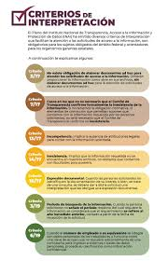
KOSTUAK ZEHAZTEA
Elikagai Katearen Legearen 9. artikuluari jarraikiz:
Lehen sektoreko ekoizle batek edo horien talde batek jaso beharreko elikagai-kontratuaren prezioa, kasu guztietan, ekoizleak bere gain hartutako kostu osoak edo ekoizpenaren kostu efektiboa baino altuagoa izango da. Horrek barne hartuko ditu jarduera garatzeko bere gain hartutako kostu guztiak, hala nola hazien eta haztegiko landareen kostua, ongarriak, fitosanitarioak, pestizidak, erregaiak eta energia, makinak, konponketak, ureztatzeko kostuak, animalientzako elikagaiak, albaitaritza-gastuak, amortizazioak, mailegu eta finantza-produktuen interesak, kontratatutako lanak eta soldatapeko eskulana edo ekoizle berak edo bere senideetako batek egindako eskulana.
Elikakatearen Legea aldatzen duen abenduaren 14ko 16/2021 Legearen Hirugarren Xedapen Gehigarriaren arabera:
Legea osorik indarrean hasten den unetik sei hilabete igarota, Nekazaritza, Arrantza eta Elikagai Sailak 12/2012 Legearen 9. artikuluan aipatzen diren nekazaritza, arrantza eta elikagaien produktuak ekoizteko kostua zehaztean zerikusia duten faktoreei buruzko irizpideak argitaratuko ditu.

Slide 37
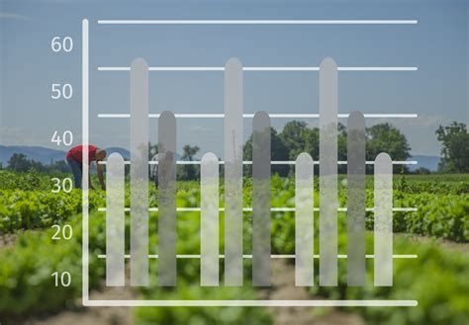
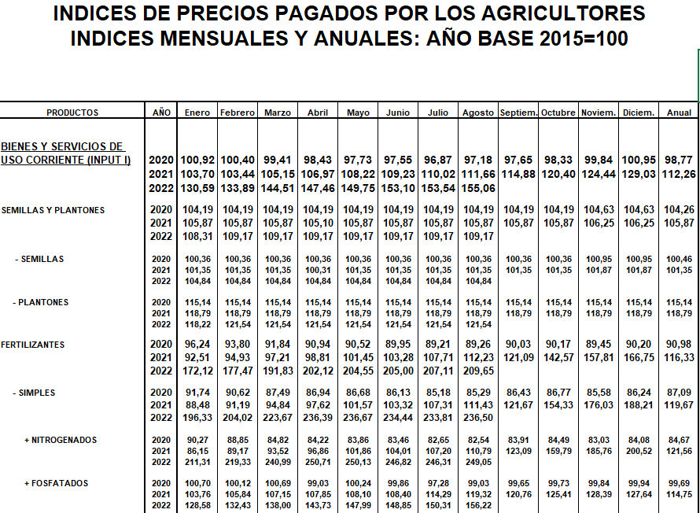
KOSTUAK ZEHAZTEA
Behatokia eragiketa estatistiko ofizial hauetan oinarritzen da:
Nekazaritza-sektorea: Euskal Nekazaritzako Kontaduritza Sarea. Nekazaritza sektorerako, aztertutako orientabide tekniko-ekonomikoen EAEko batezbesteko ustiapena hartuko da.
Arrantza-sektorea. Arrantzako Inkesta Ekonomikoa eta arrainen lehorreratze eta enkanteen estatistika ofiziala.
Kate-begi industrial eraldatzailea: industria-inkesta.
Honako hau izango da produktu bakoitzerako prozedura:
Produktua aukeratzea eta bere balio-katea aztertzea.
Erabilitako estatistiken bidez eskura dagoen oinarrizko urte berrienean aztertutako produktuaren kostuen zunda egitea.
Eusko Jaurlaritzaren nekazaritza-arloko organo eskudunak eta Sailak argitaratutako eguneratze-adierazleen bidez datuak eguneratzea. Industria eta merkataritza kate-begietan beste adierazleak erabiltzen dira, zehazki, industria-prezioen adierazlea.

Slide 38
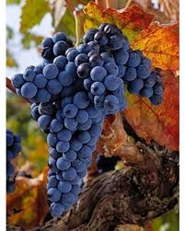
ERRIOXAKO MAHATS GORRIAREN KOSTUA

Slide 39
Eskerrik asko / Muchas gracias

